Slide 1

KINH TẾ HỌC ĐẠI CƯƠNG Chương 1. Kinh tế học và nền kinh tế GV: ThS Nguyễn Quốc Thắng

Slide 2
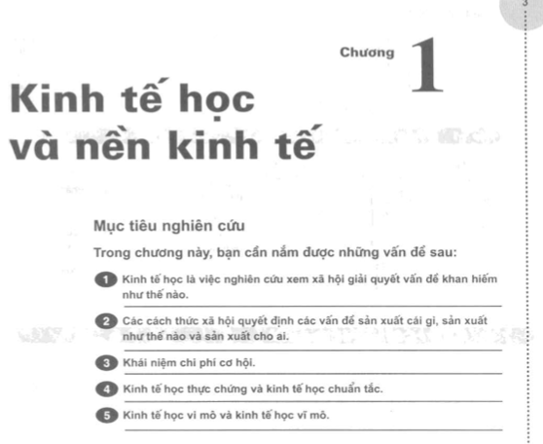


Slide 3


Slide 4
Kinh tế học là một môn khoa học xã hội
+ Nghiên cứu và giải thích về hành vi của con người
+ Hành vi của con người trong lĩnh vực kinh tế

Slide 5
Sản xuất
Tiêu dùng
+ Cái gì?
+ Như thế nào?
+ Cho ai?
+ Hàng hoá
+ Dịch vụ

Slide 6




Hàng hoá
+ Hàng hoá là những vật phẩm

Slide 7



Dịch vụ
+ Dịch vụ là những hoạt động được tiêu dùng hoặc sử dụng ngay khi chúng được tạo ra

Slide 8



Nguồn lực sản xuất
+ Để sản xuất hàng hoá và cung ứng dịch vụ, người ta phải tập trung các nguồn lực sản xuất như:

Slide 9

Nguồn lực kham hiếm
+ Một nguồn lực gọi là khan hiếm nến cầu tại mức giá bằng không vượt quá cung sẵn có.

Slide 10

Vấn đề cơ bản của kinh tế học
+ Làm thế nào để dung hoà mẫu thuẫn giữa nhu cầu gần như vô hạn của con người với khả năng có hạn của xã hội để sản xuất hàng hoá và dịch vụ đáp ứng nhu cầu đó.

Slide 11
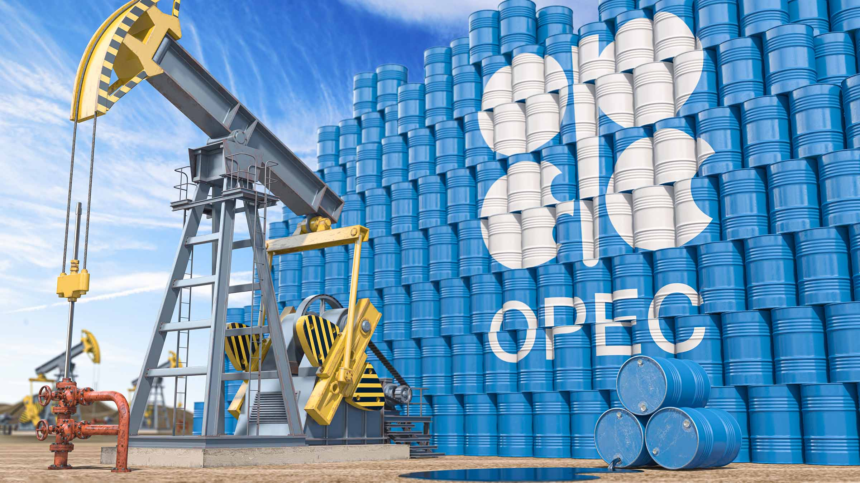
Cú sốc giá dầu
+ Thành lập 1960s
+ Bắt đầu cắt giảm sản lượng từ 1970s
+ Dầu tăng giá
Notes:
OPEC: oganization of the Petroleum Exporting Countries

Slide 12

Cú sốc giá dầu: Hệ quả
+ Giá tăng có lợi cho OPEC
+ Người tiêu dùng tìm cách giảm sự phụ thuộc vào dầu mỏ

Slide 13
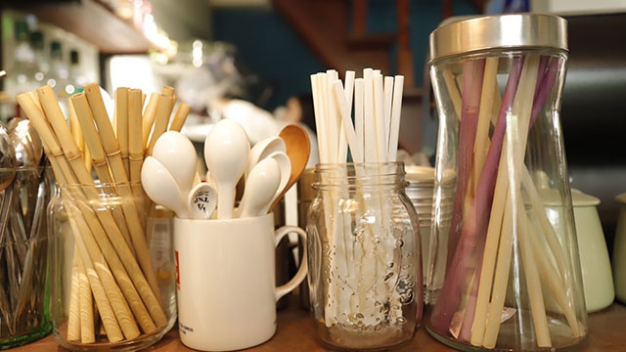
Xã hội điều chỉnh việc sử dụng các nguồn lực khan hiếm như thế nào?
+ Sử dụng tiết kiệm
+ Tìm cách thay thế

Slide 14

Phân phối thu nhập
+ tổng thu nhập được phân chia như thế nào cho các nhóm hay cho các cá nhân khác nhau

Slide 15
Đặc điểm của phân phối thu nhập
+ Giàu hay nghèo quyết định hàng hoá và dịch vụ được tiêu thụ
+ Phân cực về sở hữu nguồn lực cũng dẫn tới phân cực về thu nhập

Slide 16
Có gì khác biệt giữa nước giàu và nước nghèo khi sản xuất ra hàng hoá?
Ở nước nghèo
+ ít máy móc hiện đại
+ít lao động được đào tạo chuyên nghiệp
+ ít có khả năng cải thiện điều kiện làm việc bất lợi

Slide 17

Quan điểm về Phân phối thu nhập
+ Quan điểm công bằng về thu nhập và tài sản
+ Quan điểm khuyến khích tài sản và quyền lực tập trung vào tay của một số ít người

Slide 18
Cảm ơn các bạn đã chú ý theo dõi!

